Slide 1

TRABAJO AUDITORÍA
AUTORES:CARLA PEÑARRIETA,EVALD ALIN,ROCÍO GARCÍA , LAURA GONZÁLEZ
Esta foto de Autor desconocido está bajo licencia CC BY-SA

Slide 2
OBJETIVO
EN CASO DE POSIBLES DEFICIENCIAS SE PROPONDRÁN SOLUCIONES
MEJORA DE LAS MEDIDAS DE SEGURIDAD
RESPECTO LOS DATOS PERSONALES COMPROBACIÓN DE LO RECOGIDO EN EL TÍTULO VIII DEL REGLAMENTO DE DESARROLLO DE LA LEY ORGÁNICA 15/1999
CONCIENCIAR AL PERSONAL DE ASEGURAR LOS DATOS PERSONALES
LA AUDITORÍA SE REALIZARÁ CADA 2 AÑOS

Slide 3
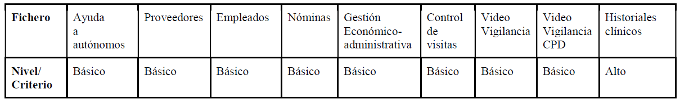
ALCANCE DE AUDITORÍA
COMPROBAR LAS MEDIDAS Y VERIFICACIÓN DE LAS NORMATIVAS SEGÚN LO ESTABLECIDO EN LA RGPD
ADEMÁS SE APORTARÁN MEDIDAS , OBSERVACIONES Y PROPUESTAS PARA SU CORRECTA ADECUACIÓN

Slide 4
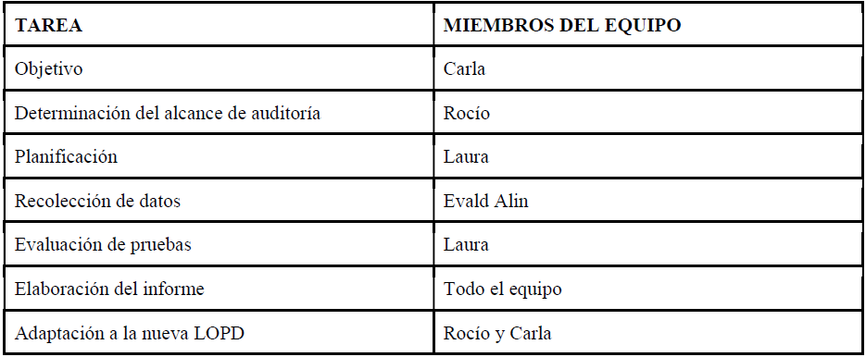
PLANIFICACIÓN
HERRAMIENTAS UTILIZADAS Y TAREAS DESIGNADAS

Slide 5
RECOLECCIÓN DE DATOS
Relación de ficheros, estructura y contenido:
Fichero “AYUDA A AUTONOMOS”
Nombre y apellidos
NIF
Nº Afiliación a la seguridad social
Últimos 3 recibos abonados a la seguridad social como autónomos
Teléfono
Dirección completa
Fotografía reciente

Slide 6
RECOLECCIÓN DE DATOS
Relación de ficheros, estructura y contenido:
Fichero “PROVEEDORES”
Teléfono
Mail
Puesto
Administrador (director general)
Nivel de seguridad: básico

Slide 7
RECOLECCIÓN DE DATOS
Relación de ficheros, estructura y contenido:
Fichero “EMPLEADOS”
Nombre y apellidos
NIF
Administrador (director general)
Nivel de seguridad: básico

Slide 8
RECOLECCIÓN DE DATOS
Relación de ficheros, estructura y contenido:
Fichero “NÓMINAS”
Nombre y apellidos
NIF
Grado de discapacidad
Administrador (director general)
Nivel de seguridad: básico

Slide 9
RECOLECCIÓN DE DATOS
Relación de ficheros, estructura y contenido:
Fichero “GESTIÓN ECONÓMICA ADMINISTRATIVA”
Datos administrativos
Administrador (director general)
Nivel de seguridad: básico

Slide 10
RECOLECCIÓN DE DATOS
Relación de ficheros, estructura y contenido:
Fichero “CONTROL DE VISITAS”
DNI
Administrador (director general)
Nivel de seguridad: básico

Slide 11
RECOLECCIÓN DE DATOS
Relación de ficheros, estructura y contenido:
Fichero ”VIDEOVIGILANCIA”
Administrador (director general)
Nivel de seguridad: básico

Slide 12
RECOLECCIÓN DE DATOS
Relación de ficheros, estructura y contenido:
Fichero ”VIDEOVIGILANCIA CPD”
Fotogramas
Administrador (director general)
Nivel de seguridad: básico

Slide 13
RECOLECCIÓN DE DATOS
Relación de ficheros, estructura y contenido:
Fichero ”Historiales clínicos”
Datos salud de empleados
Administrador (director general)
Nivel de seguridad: alto

Slide 14
RECOLECCIÓN DE DATOS
Políticas de seguridad y procedimientos:
Políticas de seguridad y procedimientos
Registro de incidencias
Copias de respaldo y recuperación
Identificación y cifrado
Ficheros temporales
Régimen de trabajo fuera de los locales
Traslado de la documentación
Acceso de datos a través de telecomunicaciones

Slide 15
RECOLECCIÓN DE DATOS
Inventario, registro y entrada y salida de soportes
Los soportes se identifican mediante el sistema de etiquetado interpuesto por la AEPD
Gestionados mediante formularios

Slide 16
RECOLECCIÓN DE DATOS
Registro de accesos e informes de revisión de los mismos
Se registran de forma automática los accesos a los datos de los ficheros de nivel alto
El responsable de seguridad revisar al menos una vez cada 2 meses la información de control registrada y elaborará un informe anual de los mismos.

Slide 17
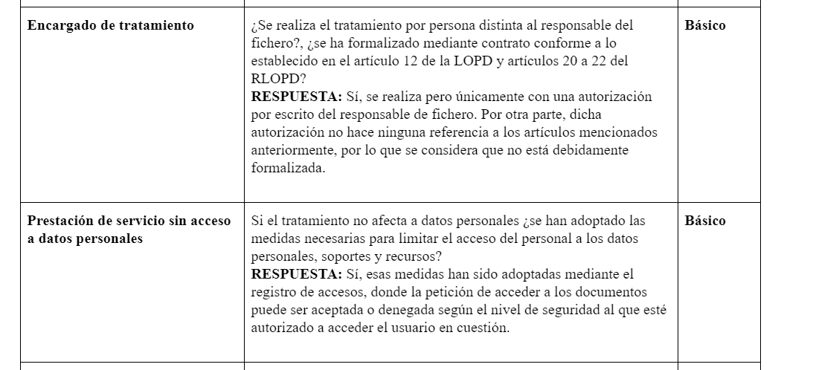
EVALUACIÓN DE PRUEBAS

Slide 18
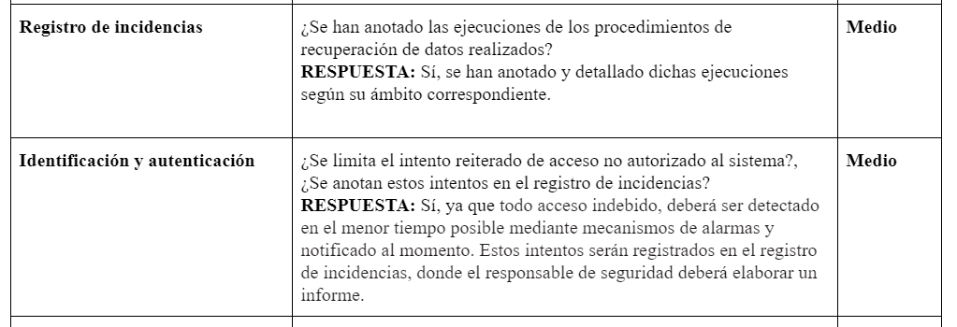
EVALUACIÓN DE PRUEBAS

Slide 19
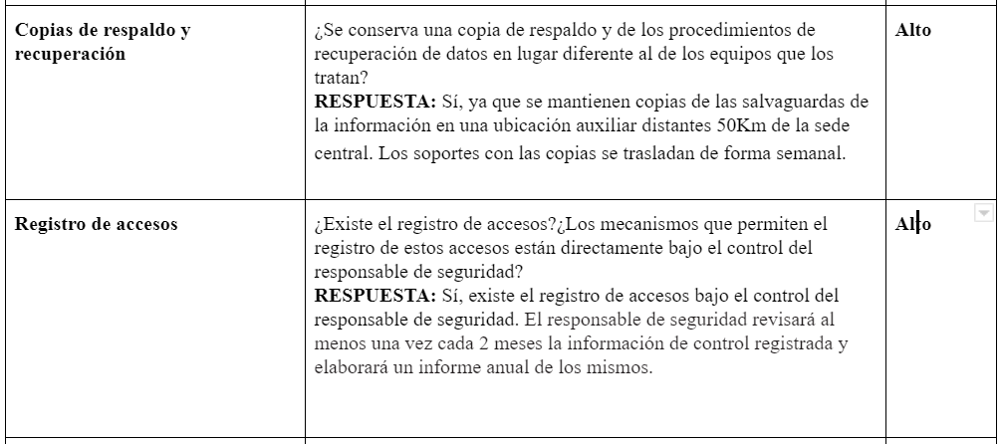
EVALUACIÓN DE PRUEBAS

Slide 20
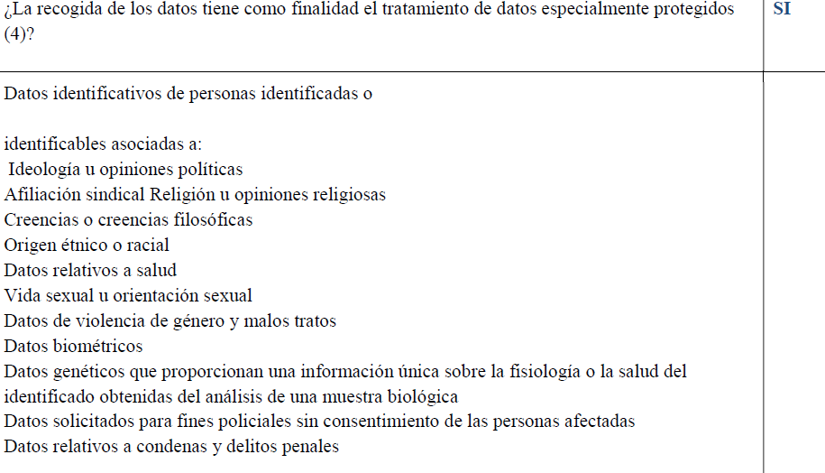
ADAPTACIÓN A LA LOPD
¿SE VAN A TRATAR (1) DATOS PERSONALES (2)? SÍ

Slide 21
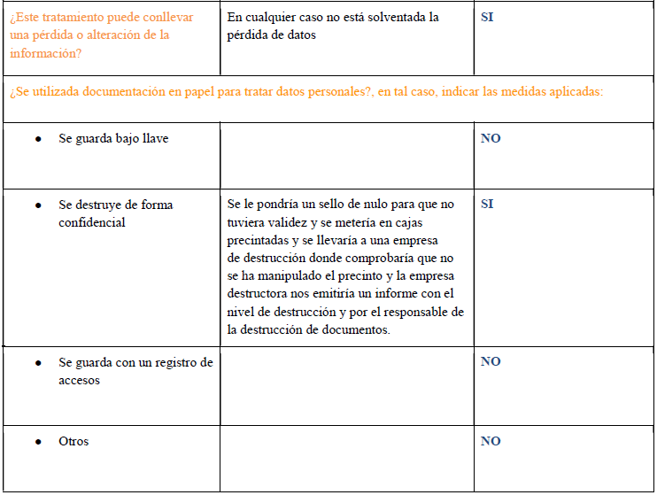
ADAPTACIÓN LOPD

Slide 22
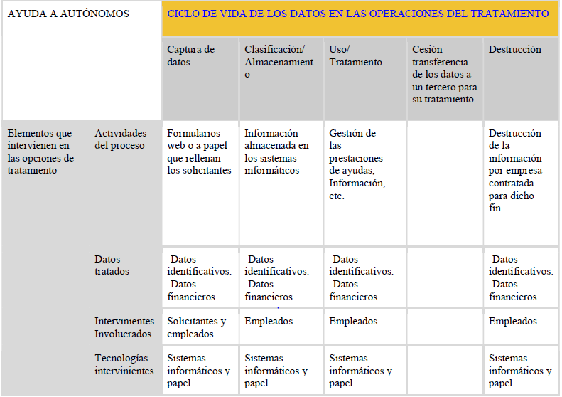
ADAPTACIÓN LOPD

Slide 23
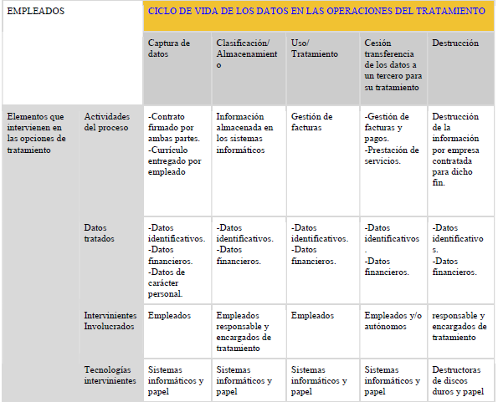
ADAPTACIÓN LOPD

Slide 24
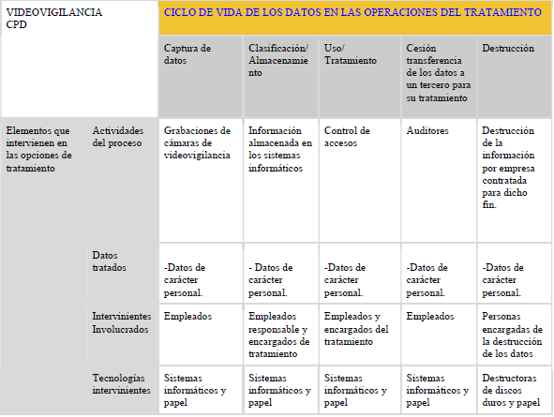
ADAPTACIÓN LOPD

Slide 25
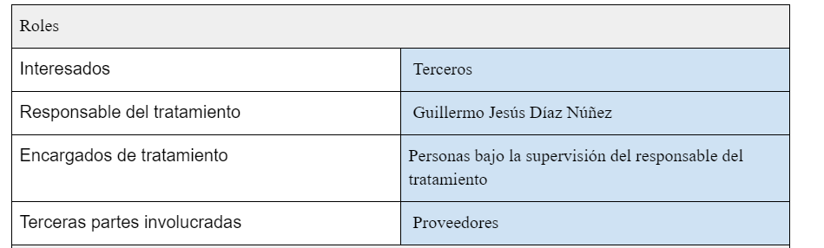
ADAPTACIÓN LOPD

Slide 26
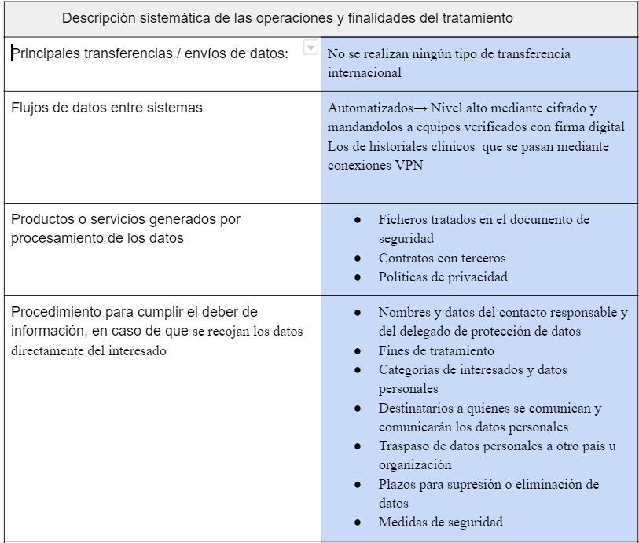
ADAPTACIÓN LOPD

Slide 27
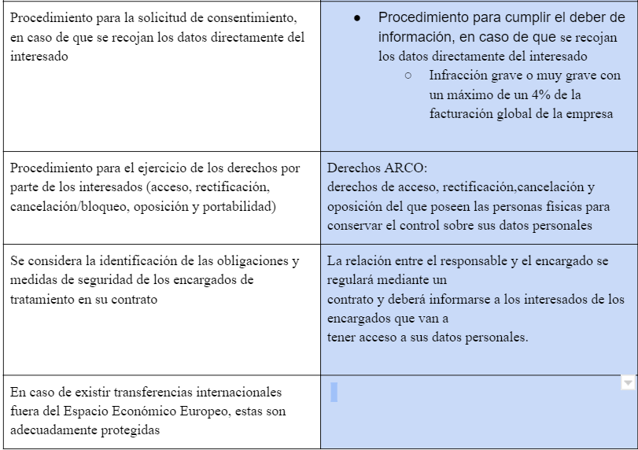
ADAPTACIÓN LOPD

Slide 28
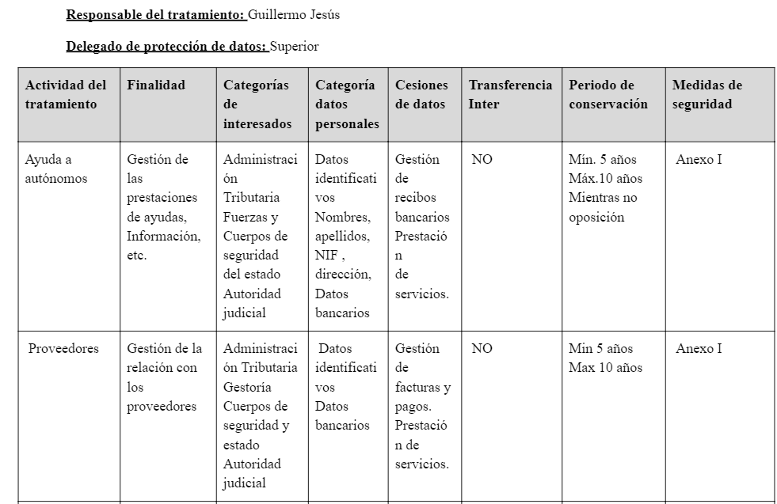
ADAPTACIÓN LOPD

Slide 29
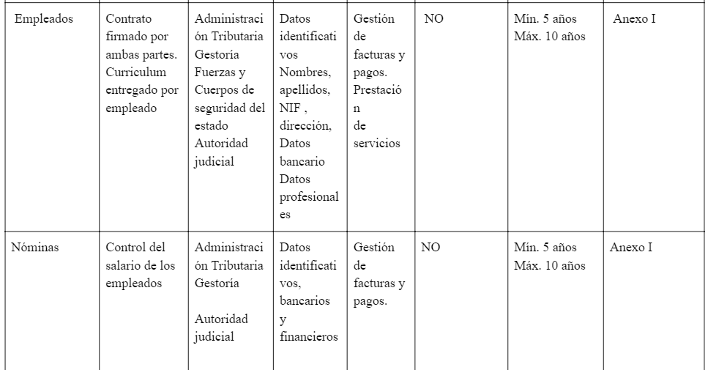
ADAPTACIÓN A LOPD

Slide 30
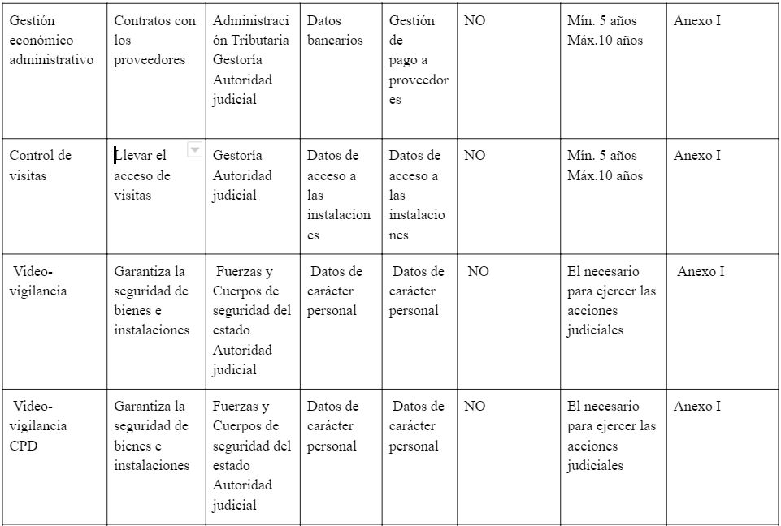
ADAPTACIÓN LOPD

Slide 31
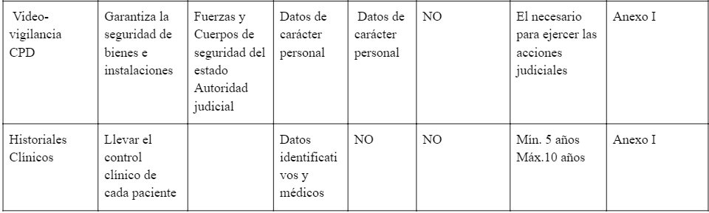
ADAPTACIÓN LOPD

Slide 32
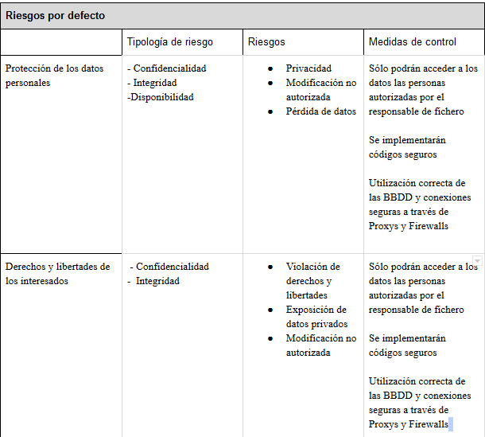
ADAPTACIÓN LOPD

Slide 33
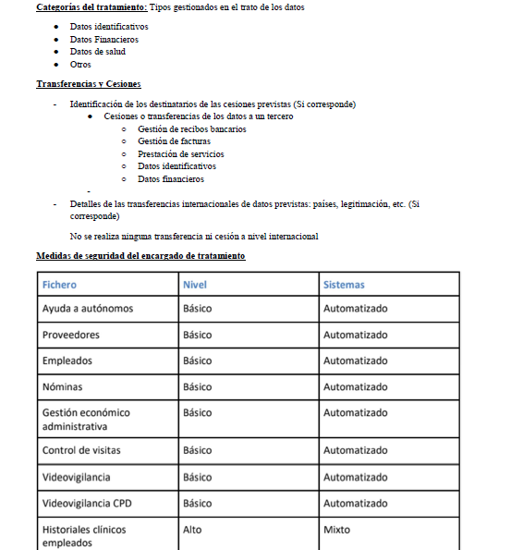
ADAPTACIÓN LOPD

